Slide 1




(trang chủ - khi chưa đăng nhập)
Trang chủ
Thư viện
Lớp học
Tìm kiếm
Đề thi
Bài giảng
Giáo án
Lớp học
Mở rộng
Cộng đồng
Toán
Tiếng Anh
Mở rộng
Gợi ý ngẫu nhiên:
Bô sưu tập Đề thi HSG Lý 12 đã có 1000 lượt tải
Bộ bài giảng Lý 9 đã có 500 lượt thích.
Chuyên đề Lý 8 bạn xem tuần vừa qua đã có 99 lượt tải
Thành viên ngẫu nhiên:
Hải Thịnh: Buồn quá, thưởng Tết có mỗi trăm triệu bọ. Thích Trả lời ☺
Thư viện có gì mới?
Bộ sưu tập VIP Tài liệu Bồi dưỡng Toán 8 được tải 235 lần.
Bài giảng Thơ Lưu Quang Vũ được like 234 lần
Ứng dụng Flappy Bird trí tuệ được tải 1000 lần
Cộng đồng có gì hot?
Thanh An vừa chia sẻ trên Toán 6: “Có ai có đề thi nâng cao cho học sinh giỏi không chia sẻ mình với?”
Vũ Hải vừa trả lời trên Tiếng Anh 7: “Clips hội thoại tiếng Anh có ở trên trang riêng của mình nhé”

Slide 2
(trang chủ - khi đã đăng nhập)
Trang chủ
Thư viện
Lớp học
Tìm kiếm
Đề thi
Bài giảng
Giáo án
Nguyễn Thị A
Lớp học
Lớp 9A
Mở rộng
Cộng đồng
Toán 6
Tiếng Anh 7
Mở rộng
Đăng thông điệp…
Tương tác gần đây:
Phú Hòa kết bạn với Anh Vũ
Hoài An -> Thanh Thảo: “Bạn hát hay đó”
Nam Thanh vừa “thích” ảnh của Huyền Như
Bạn bè
Hải Thịnh: Buồn quá, thưởng Tết có mỗi trăm triệu bọ. Thích Trả lời ☺
Thư viện có gì mới?
Bộ sưu tập VIP Tài liệu Bồi dưỡng Toán 8 được tải 235 lần.
Bài giảng Thơ Lưu Quang Vũ được like 234 lần
Ứng dụng Flappy Bird trí tuệ được tải 1000 lần
Cộng đồng mặc định thì là những nhóm theo môn học gắn với lớp học, do người dùng khai khi đăng ký. Ngoài ra họ có thể gia nhập vào các cộng đồng tự phát khác, như cộng đồng Tin giáo dục chẳng hạn. Các nhóm cộng đồng khi thiết lập đều được BQT phê duyệt mới được lập.
Cộng đồng có gì hot?
Thanh An vừa chia sẻ trên Toán 6: “Có ai có đề thi nâng cao cho học sinh giỏi không chia sẻ mình với?”
Vũ Hải vừa trả lời trên Tiếng Anh 7: “Clips hội thoại tiếng Anh có ở trên trang riêng của mình nhé”

Slide 3
(Thư viện – khi chưa đăng nhập)
Trang chủ
Thư viện
Lớp học
Tìm kiếm
Đề thi
Bài giảng
Giáo án
Ứng dụng
Miễn phí
Nhiều cài đặt
Mới nhất
Bài giảng điện tử
Môn – Lớp học
Top tải về
Giáo án điện tử
Môn – Lớp học
Top tải về
Đề thi
Môn – Lớp học
Top tải về
Bộ sưu tập
Môn – Lớp học
Top tải về
Tư liệu
Môn – Lớp học
Top tải về
Upload tài liệu
Ứng dụng
Soạn bài giảng Violet
Miễn phí
Tiện ích
Tạo đề trắc nghiệm
Nhanh
Sẵn tài nguyên
Học tiếng Anh cấp tốc
Chứng chỉ quốc tế
Giá hợp lý
(lưu ý Lâm: làm cho anh thêm hiển thị các phần Bộ sưu tập; Tư liệu tương tự như 3 phần Bài giảng, Giáo án và Đề thi anh đã làm nhé.)
Bài giảng điện tử
Tải nhiều nhất tuần
Dao động điều hòa
Tải nhiều nhất tháng
Chiến tranh biên giới 1979
Tải nhiều nhất năm
Lý thuyết đạo hàm
Giáo án điện tử
Tải nhiều nhất tuần
Dao động điều hòa
Tải nhiều nhất tháng
Chiến tranh biên giới 1979
Tải nhiều nhất năm
Lý thuyết đạo hàm
Đề thi
Tải nhiều nhất tuần
Dao động điều hòa
Tải nhiều nhất tháng
Chiến tranh biên giới 1979
Tải nhiều nhất năm
Lý thuyết đạo hàm

Slide 4
(Thư viện – khi đã đăng nhập)
Trang chủ
Thư viện
Lớp học
Tìm kiếm
Đề thi
Bài giảng
Giáo án
Nguyễn Thị A
Ứng dụng
Miễn phí
Nhiều cài đặt
Mới nhất
Bài giảng điện tử
Môn – Lớp học
Top tải về
Giáo án điện tử
Môn – Lớp học
Top tải về
Đề thi
Môn – Lớp học
Top tải về
Bộ sưu tập
Môn – Lớp học
Top tải về
Tư liệu
Môn – Lớp học
Top tải về
Upload tài liệu
Gợi ý tải về :
Bô sưu tập Đề thi HSG Lý 12 đã có 1000 lượt tải
Bộ bài giảng Lý 9 đã có 500 lượt thích.
Chuyên đề Lý 8 bạn xem tuần vừa qua đã có 99 lượt tải
Soạn bài giảng Violet
Miễn phí
Tiện ích
Tạo đề trắc nghiệm
Nhanh
Sẵn tài nguyên
Học tiếng Anh cấp tốc
Chứng chỉ quốc tế
Giá hợp lý
Ứng dụng
có thể hợp
với bạn
Bài giảng điện tử
Tải nhiều nhất tuần
Dao động điều hòa
Tải nhiều nhất tháng
Lực ma sát
Tải nhiều nhất năm
Sơ đồ mạch điện
Giáo án điện tử
(lưu ý: khi đăng nhập, hệ thống sẽ gợi ý các tài liệu phù hợp với việc khai trong thông tin đăng ký (giáo viên môn nào lớp gì), hoặc căn cứ vào các tài liệu mới tải gần nhất, hoặc mới truy cập, xem lần gần nhất, hoặc nhiều nhất.
Tải nhiều nhất tuần
Lực đẩy Acsimet
Tải nhiều nhất tháng
Cảm ứng điện từ
Tải nhiều nhất năm
Gương cầu lồi
Đề thi
Tải nhiều nhất tuần
Đề thi Lý học kỳ 1
Tải nhiều nhất tháng
Bồi dưỡng HSG Lý 12
Tải nhiều nhất năm
Kiểm tra 1 tiết Lý 12

Slide 5

(Thư viện vào chi tiết 1 phân mục – khi chưa đăng nhập)
Trang chủ
Thư viện
Lớp học
Tìm kiếm
Đề thi
Bài giảng
Giáo án
Ứng dụng
Miễn phí
Nhiều cài đặt
Mới nhất
Bài giảng điện tử
Môn học
Cấp học
Top tải về
Giáo án điện tử
Môn học
Cấp học
Top tải về
Đề thi
Môn học
Cấp học
Top tải về
Bộ sưu tập
Môn học
Cấp học
Top tải về
Tư liệu
Môn học
Cấp học
Top tải về
Upload tài liệu
Bài giảng điện tử
(lưu ý: khi đăng nhập, hệ thống sẽ gợi ý các tài liệu phù hợp với việc khai trong thông tin đăng ký (giáo viên môn nào lớp gì), hoặc căn cứ vào các tài liệu mới tải gần nhất )
Môn học
Môn học
Toán
Định lý Pitago
Vật Lý
Lực ma sát
Hóa học
Vòng benzen
Cấp học
Tiểu học
Lực đẩy Acsimet
THCS
Cảm ứng điện từ
THPT
Gương cầu lồi
Top tải về
Tải nhiều nhất tuần
Đề thi Lý học kỳ 1
Tải nhiều nhất tháng
Bồi dưỡng HSG Lý 12
Tải nhiều nhất năm
Kiểm tra 1 tiết Lý 12

Slide 6
(Thư viện vào chi tiết 1 phân mục – khi đã đăng nhập)
Trang chủ
Thư viện
Lớp học
Tìm kiếm
Đề thi
Bài giảng
Giáo án
Nguyễn Thị A
Ứng dụng
Miễn phí
Nhiều cài đặt
Mới nhất
Bài giảng điện tử
Môn học
Cấp học
Top tải về
Giáo án điện tử
Môn học
Cấp học
Top tải về
Đề thi
Môn học
Cấp học
Top tải về
Bộ sưu tập
Môn học
Cấp học
Top tải về
Tư liệu
Môn học
Cấp học
Top tải về
Upload tài liệu
Bài giảng điện tử
(lưu ý: khi đăng nhập, hệ thống sẽ gợi ý các tài liệu phù hợp với việc khai trong thông tin đăng ký (giáo viên môn nào lớp gì), hoặc căn cứ vào các tài liệu mới tải gần nhất )
Tải nhiều nhất tuần
Dao động điều hòa
Tải nhiều nhất tháng
Lực ma sát
Tải nhiều nhất năm
Sơ đồ mạch điện
Tải nhiều nhất tuần
Lực đẩy Acsimet
Tải nhiều nhất tháng
Cảm ứng điện từ
Tải nhiều nhất năm
Gương cầu lồi
Tải nhiều nhất tuần
Đề thi Lý học kỳ 1
Tải nhiều nhất tháng
Bồi dưỡng HSG Lý 12
Tải nhiều nhất năm
Kiểm tra 1 tiết Lý 12

Slide 7
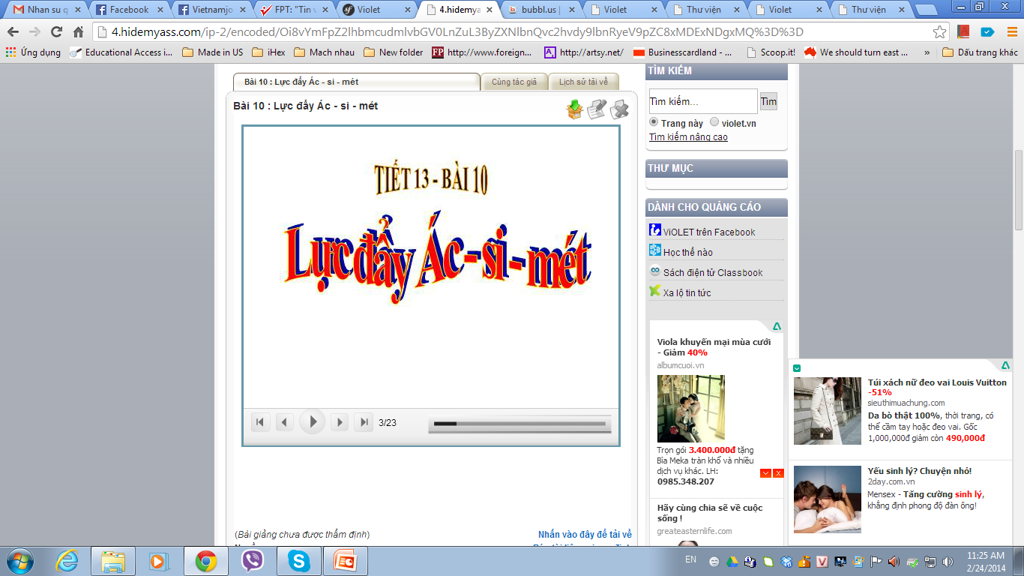
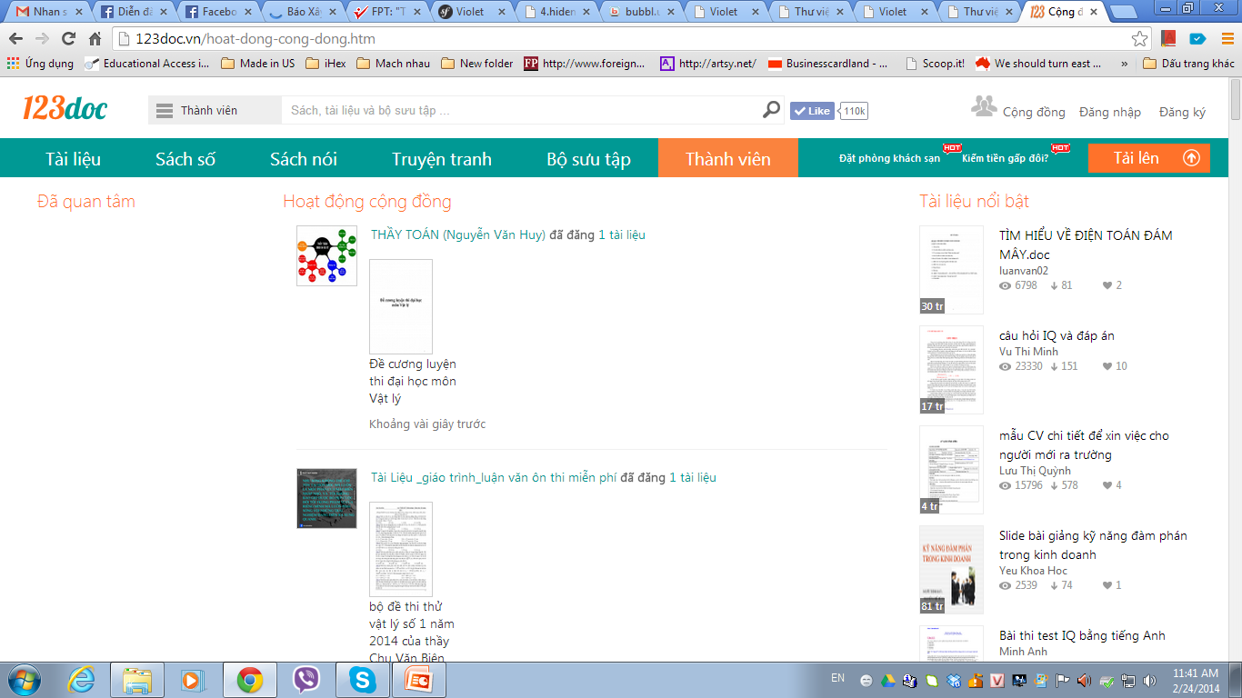
(Thư viện vào chi tiết 1 phân mục – khi đã đăng nhập)
Trang chủ
Thư viện
Lớp học
Tìm kiếm
Đề thi
Bài giảng
Giáo án
Nguyễn Thị A
Ứng dụng
Miễn phí
Nhiều cài đặt
Mới nhất
Bài giảng điện tử
Môn – Lớp học
Top tải về
Giáo án điện tử
Môn – Lớp học
Top tải về
Đề thi
Môn – Lớp học
Top tải về
Bộ sưu tập
Môn – Lớp học
Top tải về
Tư liệu
Môn – Lớp học
Top tải về
Upload tài liệu
Những bài tương tự
Bài giảng “Lực đẩy Ác-si-mét” được tải về nhiều nhất.
Đề kiểm tra liên quan đến “Lực đẩy Ác-si-mét”
Bộ sưu tập bài giảng Vật Lý 8 được tải nhiều nhất.
Bài giảng điện tử/Vật lý 8
Khóa học ôn luyện kiến thức căn bản Vật lý 8.
Hocmai.vn
24
Lớp học mở, miễn phí kiến thức căn bản Vật lý 8.
Thầy Chinh: violet.vn/ChinhNgo
Hoàng Mai Hương và 3 bạn trên tổng số 578 người tải về máy và Nguyễn Dũng trên tổng 24 người đưa về ngăn tài liệu riêng. Comment

Slide 8
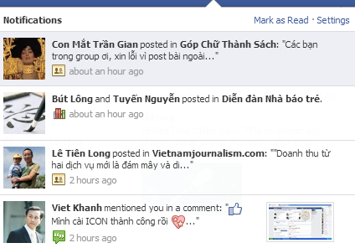
(Tính năng thông báo Notification Chuông)
Trang chủ
Thư viện
Lớp học
Tìm kiếm
Thông báo
Xem tất cả
Nguyễn Thị A
Ứng dụng
Miễn phí
Nhiều cài đặt
Mới nhất
Bài giảng điện tử
Môn – Lớp học
Top tải về
Giáo án điện tử
Môn – Lớp học
Top tải về
Đề thi
Môn – Lớp học
Top tải về
Bộ sưu tập
Môn – Lớp học
Top tải về
Tư liệu
Môn – Lớp học
Top tải về
Upload tài liệu
Bài giảng điện tử/Vật lý 8
24
Hoàng Mai Hương và 3 bạn trên tổng số 578 người tải về máy và Nguyễn Dũng trên tổng sổ 24 người đưa về thư viện riêng. Comment

Slide 9
(Tính năng thông báo Notification Chuông)
Trang chủ
Thư viện
Lớp học
Tìm kiếm
Nguyễn Thị A
Thông báo gửi bạn (Ngày Tuần Tháng )
Đinh Hải Minh, Trương Hoàng Anh và 20 người nữa thích bài giảng Toán lớp 2 của bạn.
Nguyễn Hải Hà bình luận trên bài viết của bạn trong nhóm Toán tiểu học : “Bài toán…”
Có 3 lời đề nghị vào lớp học bồi dưỡng học sinh giỏi toán 2.
Bài giảng “Ôn luyện học kì 1 Toán 3” của bạn được tải 120 lần trong 3 ngày qua.
Cộng đồng Violet thông báo phát động cuộc thi : “Nét chữ giáo viên 2014”
Bộ sưu tập “ Các dạng toán khó tiểu học” của bạn có 100 lượt tải, doanh thu hiện tại của bạn là 200.000 đ.
Xem tiếp
Ứng dụng
Miễn phí
Nhiều cài đặt
Mới nhất
Bài giảng điện tử
Môn – Lớp học
Top tải về
Giáo án điện tử
Môn – Lớp học
Top tải về
Đề thi
Môn – Lớp học
Top tải về
Bộ sưu tập
Môn – Lớp học
Top tải về
Tư liệu
Môn – Lớp học
Top tải về

Slide 10
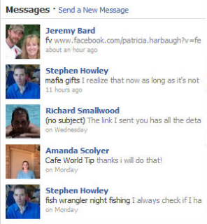
(Tính năng tin nhắn)
Trang chủ
Thư viện
Lớp học
Tìm kiếm
Tin nhắn
Soạn mới
Xem tất cả
Thông báo
Nguyễn Thị A
Ứng dụng
Miễn phí
Nhiều cài đặt
Mới nhất
Bài giảng điện tử
Môn – Lớp học
Top tải về
Giáo án điện tử
Môn – Lớp học
Top tải về
Đề thi
Môn – Lớp học
Top tải về
Bộ sưu tập
Môn – Lớp học
Top tải về
Tư liệu
Môn – Lớp học
Top tải về
Upload tài liệu
Bài giảng điện tử/Vật lý 8: Bài giảng tiết 13 chương trình mới lớp 8.: Lực đẩy Ác-si-mét
24
Hoàng Mai Hương và 3 bạn trên tổng số 578 người tải về máy và Nguyễn Dũng trên tổng sổ 24 người đưa về thư viện riêng. Comment

Slide 11
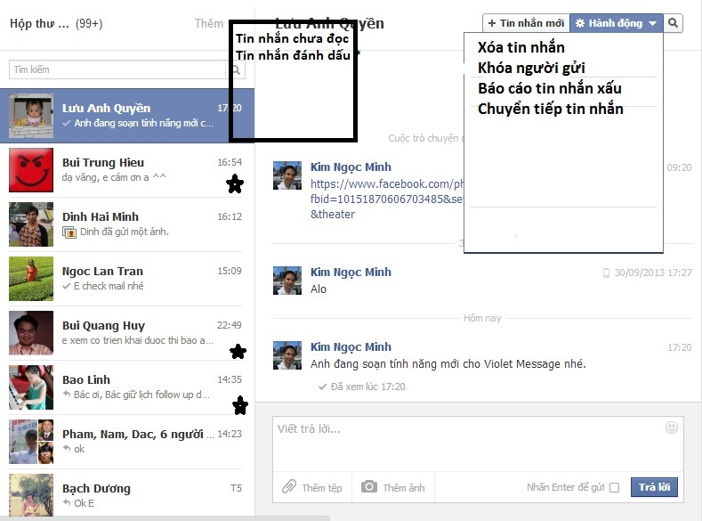
(Tính năng tin nhắn)
Trang chủ
Thư viện
Lớp học
Tìm kiếm

Slide 12
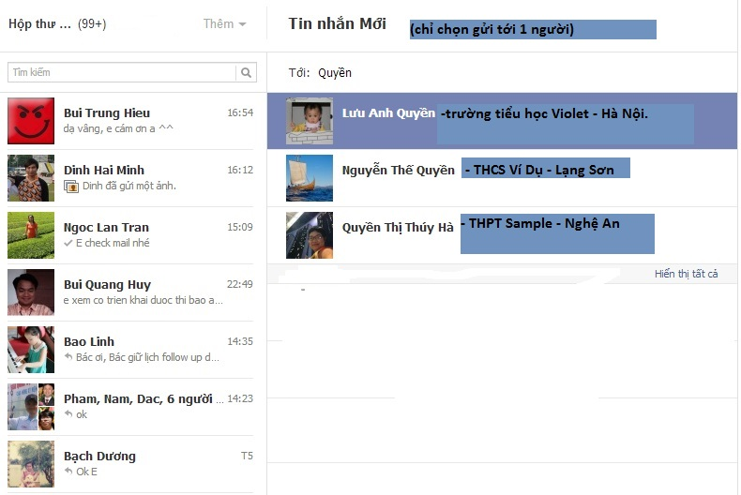
(Tính năng tin nhắn : Soạn tin nhắn mới)
Trang chủ
Thư viện
Lớp học
Tìm kiếm

Slide 13
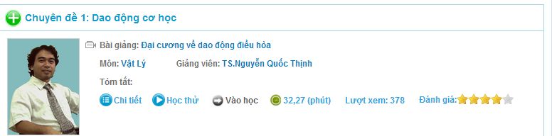
(Lớp học- khi chưa đăng nhập)
Trang chủ
Thư viện
Lớp học
Tìm kiếm
Lớp học
Mở rộng
Các lớp học mở:
Lớp Tin thầy Chinh: Kiến thức tin học cơ bản - 25 học sinh,
Lớp Lý thầy Hoàng Anh: Ôn luyện ĐH – 30 học sinh
Tương tác gần đây:
20 lớp học mới được lập
2324 học sinh đang vào lớp.

Slide 14
(Lớp học- khi đã đăng nhập)
Trang chủ
Thư viện
Lớp học
Tìm kiếm
Nguyễn Thị A
Lớp học
Lớp 9A
Lớp học thêm
Mở rộng
Đăng thông điệp…
Lớp 9A
Lớp học thêm
Tương tác gần đây:
Phú Hòa đề nghị nhập lớp học thêm.
Đề cương Toán 9 được tải 20 lần từ Tủ sách của lớp.
Bài giảng Ôn luyện Toán 9 được 12 học sinh xem.
Hải Thịnh -> Lớp 9A
Bạn nào đã làm câu 5a chưa, khoai quá☺.
Thích Trả lời ☺
Hương Trà-> Lớp học thêm
Buổi tối thứ hai trùng với lịch nghỉ Giỗ Tổ, lớp có học không ạ?
Thích Trả lời ☺

Slide 15
(Lớp học- khi đã đăng nhập và chọn lớp 9A)
Trang chủ
Thư viện
Lớp học
Tìm kiếm
Nguyễn Thị A
Lớp học
Lớp 9A
Trao đổi
Tủ tài liệu
Ứng dụng
Học sinh
Mở lớp mới
Mời học sinh
Đăng thông điệp…
Tương tác gần đây:
Phú Hòa đề nghị nhập lớp học thêm.
Đề cương Toán 9 được tải 20 lần từ Tủ sách của lớp.
Bài giảng Ôn luyện Toán 9 được 12 học sinh xem.
Trao đổi:
Hải Thịnh: Bạn nào đã làm câu 5a chưa, khoai quá☺.
Thích Trả lời ☺
Cô Nguyễn Thị A: Các em làm hết bài trong bộ đề cương nhé, tuần tới sẽ kiểm tra 15 phút.
Thích Trả lời ☺
Tủ tài liệu:
Đề cương
Bài tập tuần
Lịch kiểm tra

Slide 16
(Lớp học- khi đã đăng nhập và chọn lớp 9A, chọn phần Ứng dụng)
Trang chủ
Thư viện
Lớp học
Tìm kiếm
Nguyễn Thị A
Lớp học
Lớp 9A
Trao đổi
Tủ tài liệu
Ứng dụng
Học sinh
Mở lớp mới
Mời học sinh
Đăng thông điệp…
Tương tác gần đây:
Phú Hòa đề nghị nhập lớp học thêm.
Đề cương Toán 9 được tải 20 lần từ Tủ sách của lớp.
Bài giảng Ôn luyện Toán 9 được 12 học sinh xem.
Bài giảng
Bài trắc nghiệm
Bảng điểm
Trò chơi flash
Tài liệu gợi ý:
Đề cương Toán
Bài tập ôn luyện Lý 9

Slide 17
(Lớp học- khi đã đăng nhập và chọn lớp 9A, chọn phần Ứng dụng)
Trang chủ
Thư viện
Lớp học
Tìm kiếm
Nguyễn Thị A
Lớp học
Lớp 9A
Trao đổi
Tủ tài liệu
Ứng dụng
Học sinh
Mở lớp mới
Mời học sinh
Đăng thông điệp…
Tương tác gần đây:
Phú Hòa đề nghị nhập lớp học thêm.
Đề cương Toán 9 được tải 20 lần từ Tủ sách của lớp.
Bài giảng Ôn luyện Toán 9 được 12 học sinh xem.
Ứng dụng lớp 9A:
Bài trắc nghiệm
Bảng điểm
Trò chơi flash
Ứng dụng gợi ý:
Vẽ hình 3D
Mindmap

Slide 18
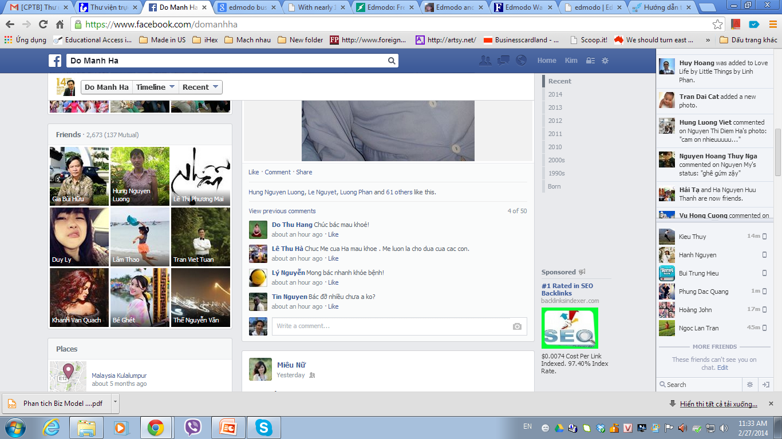
(Lớp học- khi đã đăng nhập và chọn lớp 9A – Học sinh)
Trang chủ
Thư viện
Lớp học
Tìm kiếm
Nguyễn Thị A
Lớp học
Lớp 9A
Trao đổi
Tủ tài liệu
Ứng dụng
Học sinh
Mở lớp mới
Mời học sinh
Đăng thông điệp…
Tương tác gần đây:
Phú Hòa đề nghị nhập lớp học thêm.
Đề cương Toán 9 được tải 20 lần từ Tủ sách của lớp.
Bài giảng Ôn luyện Toán 9 được 12 học sinh xem.
Danh sách học sinh
Mức độ tham gia
Ứng dụng học sinh đang dùng:
Từ điển Anh – Việt
Sổ liên lạc điện tử
Bài tập giao trực tuyến

Slide 19


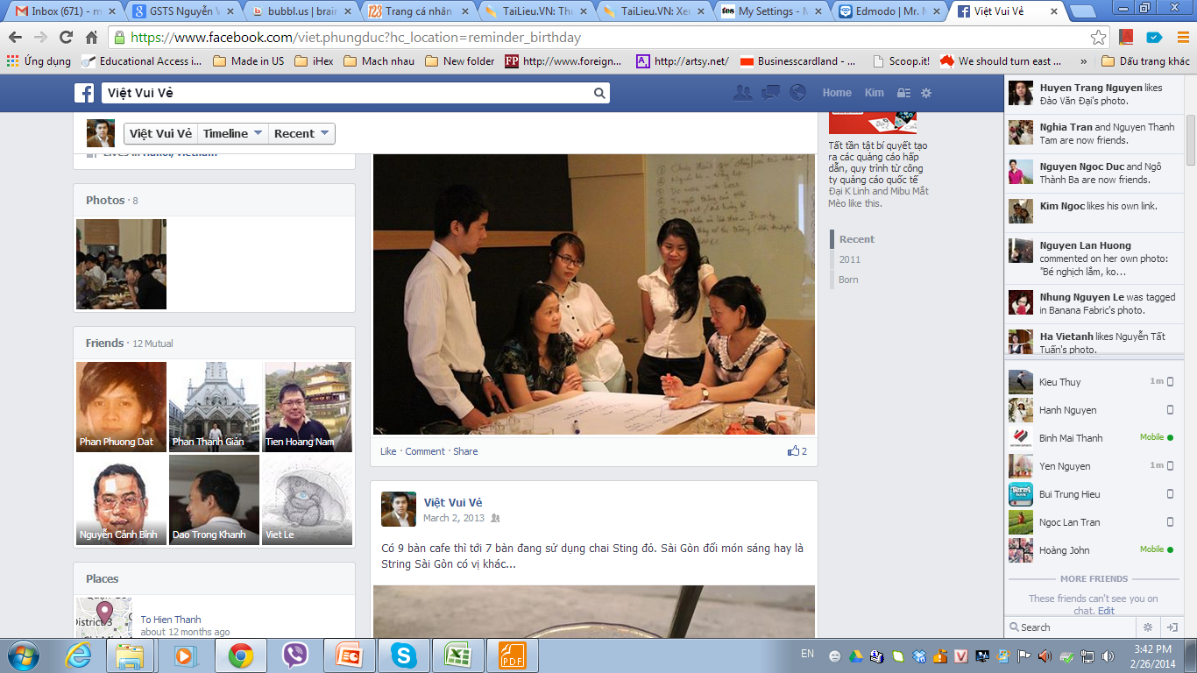
(Trang riêng giáo viên)
Trang chủ
Thư viện
Lớp học
Tìm kiếm
Nguyễn Thị A - Giáo viên THCS Ba Đình – 21424 hoa Lily (điểm).
Kết bạn
Gửi tin nhắn
Tự giới thiệu
Ngăn tài liệu
Bài viết
Đăng thông điệp…
Tương tác gần đây:
Phú Hòa kết bạn với Anh Vũ
Hoài An -> Thanh Thảo: “Bạn hát hay đó”
Nguyễn Thị A : Buồn quá, thưởng Tết có mỗi trăm triệu bọ. Thích Trả lời ☺
Nguyễn Huy: Em chúc mừng năm mới Cô ạ! Thích Trả lời ☺
Bạn bè
Ngăn tài liệu chia sẻ:
Tiểu học
Lực đẩy Acsimet
THCS
Cảm ứng điện từ
THPT
Gương cầu lồi
Cộng đồng
Vật lý THCS
Violet Hà Nội
Bài viết:
Cách bình thơ
Muốn bình một bài thơ trước hết cần phải thấu hiểu bài thơ. Cũng giống như một cuộc nói chuyện, người nói phải hiểu được, nắm chắc được nội dung điều mình nói thì mới mong được người nghe đồng tình. Hiểu thấu bài thơ cần các việc làm sau đây:
- Đọc và hiểu tất cả từ ngữ của bài.
- Nắm chắc cảm xúc chính và “nỗi niềm” mà tác giả muốn gửi gắm trong bài thơ.
Để tạo điều kiện cho hai việc đó, phải làm hai việc khác rất cần thiết là:
- Tìm hiểu tác giả bài thơ, những sự kiện về cuộc đời, về tâm trạng, những kỉ niệm riêng dẫn đến thành thơ.
- Sau khi nắm chắc được nội dung thơ, tôi bắt đầu chú ý đến các biện pháp tu từ, cách sử dụng âm thanh, nhịp điệu… Đây là một bước cực kì quan trọng vì suy cho cùng, bình giá một bài thơ (được coi là thơ hay) chính là tìm ra và biểu dương những cái mới, những nét độc đáo về nội dung tư tưởng và hình thức diễn tả của tác giả bài thơ đó.
Ứng dụng
Từ điển Anh – Việt
Soạn thảo bài giảng Violet

Slide 20

(Trang riêng học sinh)
Trang chủ
Thư viện
Lớp học
Tìm kiếm
Nguyễn Huy- Học sinh THCS Ba Đình – 21424 hoa Lily (điểm).
Kết bạn
Gửi tin nhắn
Tự giới thiệu
Ngăn tài liệu
Bài viết
Đăng thông điệp…
Tương tác gần đây:
Phú Hòa kết bạn với Anh Vũ
Hoài An -> Thanh Thảo: “Bạn hát hay đó”
Nguyễn Huy: Thi tốt nghiệp năm nay nhẹ hơn nhiều rồi☺ Thích Trả lời ☺
Bạn học
Ngăn tài liệu chia sẻ:
Tiểu học
Lực đẩy Acsimet
THCS
Cảm ứng điện từ
THPT
Gương cầu lồi
Thầy Cô
Ngăn tài liệu riêng:
Lớp
9A THCS Ba Đình
Học thêm lò Xịn.
Tiểu học
Lực đẩy Acsimet
THCS
Cảm ứng điện từ
THPT
Gương cầu lồi
Ứng dụng
Từ điển Anh – Việt
Thi trắc nghiệm trực tuyến SchoolNet
Thông báo:
Lớp 9A:
Muốn bình một bài thơ trước hết cần phải thấu hiểu bài thơ. Cũng giống như một cuộc nói chuyện, người nói phải hiểu được, nắm chắc được nội dung điều mình nói thì mới mong được người nghe đồng tình. Hiểu thấu bài thơ cần các việc làm sau đây:
- Đọc và hiểu tất cả từ ngữ của bài.
- Nắm chắc cảm xúc chính và “nỗi niềm” mà tác giả muốn gửi gắm trong bài thơ.
Bộ sưu tập kiến thức căn bản Vật lý 8.

Slide 21
(Trang Cộng đồng)
Trang chủ
Thư viện
Lớp học
Tìm kiếm
Vật lý 9
21424 thành viên
Tham gia
Gửi tin nhắn cho quản trị
Tủ tài liệu
Thảo luận
Đăng thông điệp…
Tương tác gần đây:
Phú Hòa kết bạn với Anh Vũ
Hoài An -> Thanh Thảo: “Bạn hát hay đó”
Nguyễn Thị A : Buồn quá, thưởng Tết có mỗi trăm triệu bọ. Thích Trả lời ☺
Nguyễn Huy: Em chúc mừng năm mới Cô ạ! Thích Trả lời ☺
Thành viên
Tủ tài liệu chia sẻ:
Tiểu học
Lực đẩy Acsimet
THCS
Cảm ứng điện từ
THPT
Gương cầu lồi
Top Ứng dụng
Từ điển Anh – Việt
Soạn thảo bài giảng Violet
Thảo luận:
Kinh nghiệm dạy Lý THCS
Qua tìm hiểu và nghiên cứu tôi thấy có một số lý do sau khiến học sinh không làm được là :
+ Không nắm vững phương pháp phân tích mạch điện
+Không biết sử dụng công thức suy diễn
+Không biết trình bày bài giải
Để giúp các em khắc phục những khó khăn trên ,vì vậy tôi nghiên cứu đề tài này để hệ thống cho học sinh những kiến thức cơ bản ,cần thiết .Nhằm trang bị cho học sinh một phương pháp giải bài tập trong sách giáo khoa cũng như bồi dưỡng học sinh khá,giỏi môn vật lý .. Thích Trả lời ☺
Top tài liệu
Lực đẩy Ác-si-mét
Cảm ứng điện từ

Slide 22
Thanh tool công cụ bên dưới
Thuộc tính như một tool bar bên dưới, có thể kéo thả hay cài đặt hiển thị những ứng dụng, tiện ích trên web và bộ tài liệu chọn lọc. Những tính năng như Soạn bài giảng, Tạo đề thi trắc nghiệm, Tạo trò chơi flash, Từ điển Anh – Việt, Bộ sưu tập đề - đáp án thi ĐH (đã mua); hay tự tạo link đến một cộng đồng trên Lily như Cộng đồng chia sẻ tin tức liên quan đến giáo dục bên dưới.
Từ điển Anh – Việt
Tạo đề thi
Cộng đồng tin giáo dục
Bộ sưu tập đề - đáp án thi ĐH
Soạn bài giảng Violet
CÀI ĐẶT

Slide 23
Reason to use
It is user-friendly.
Set-up takes a matter of minutes and is very user-friendly. The design and layout are similar to Facebook, which makes it intuitive and easy to learn. Plus, there are dozens of videos and guides on Edmodo available online, and the support staff at the company responds within 24 hours to every email. Talk about great service! (http://teachbytes.com/2013/10/06/7-reasons-to-use-edmodo-in-your-classroom/)
Our county requires teachers to use Edline.net, an online gradebook program, which is connected to the school webpage. In addition to keeping grades, the site allows each teacher to have a page, on the site, per class to list homework on the calendar which combines with school events, uploaded assignments, and have links to other websites. Students can email teachers in Edline as well. This year, we also have to use Edmodo. It has some of the features of Edline: calendar, ability for the students to ask questions of the teacher or class and get answers. It also allows us to post assignments that can be completed in Edmodo, send out alerts, notes, assignments, quizzes, and polls. In two years, Edline will be phased out. So I have decided to just use Edline for grades and Edmodo for everything else. (…) Since Promethean boards and data projectors (installed on the ceiling) are in all classrooms and teachers use many various sites to reinforce learning for that particular day. In addition to the boards, many teachers use Edmodo, YouTube, various educational games, nsta.org, Study Island, nbclearn.com, ESPN.com has some sports videos explaining the physics of different aspects of sports, Google Docs, NoRedInk, gizmos at explorelearning.com, XtraNormal, the simulations athttp://phet.colorado.edu/en/simulations/category/new, MentorMob, Storybird, Schooltube.com, Vocabtest.com, Prezi.com, Glogster, nasa.gov, LiveBinders, Quizlet.com, myacess.com, http://k12videos.mit.edu/, chompchomp.com, sadlier-oxford.com, Teacherspayteachers, Easyworksheet.com, Flocabulary Videos, math-play.com, promethean planet, education.com, readwritethink.org., ActivInspire, YouTube, Activotes (http://kazakhstanadventures.weebly.com/digital-inventory.html)

Slide 24
New Violet
A smarter sharing, storing system: Hệ thống lưu trữ, chia sẻ “thông minh” hơn.
Could be an embedded tool/app for other system: Có thể trở thành một công cụ, một ứng dụng nhúng được vào các hệ thống sẵn có. (Viettel, VNPT, của riêng trường…)
A supportive e-tool for offline teacher: Một công cụ trực tuyến hỗ trợ cho giáo viên giảng dạy trực tiếp.
Well-rounded functions nhu https://www.haikulearning.com/features
Comparison, comparison: https://vsedgwick.edublogs.org/2013/03/04/edmodo-schoology-my-big-campus-oh-my/
Weakness of edmodo: http://www.teachinglikeits2999.com/2012/12/sorry-edmodo-switching-to-schoology.html
Schoology is the best? http://wondertechedu.blogspot.com/2013/01/why-i-chose-schoology-over-all-rest.html
Prefer Haiku: http://mrschmidt.weebly.com/1/post/2013/08/edmodo-v-haiku.html

Slide 25
Từng bước cải tiến và cập nhật tính năng
1. Cải tiến search
2. Cải tiến hiển thị tài liệu
3. Forum
4.Cải tiến đánh giá tài liệu và các gợi ý
5. Cải tiến lưu trữ (thêm lưu trữ riêng, gắn với bộ tài liệu bài giảng sẵn có và sắp xếp lại phần lưu trữ)
6. Lai ghép Forum và Group.
7. Tính năng soạn thảo, chỉnh sửa bài giảng ngay trên tài khoản cá nhân trên violet.
8. Góc hỗ trợ các lớp học offline (ngăn tài liệu cho lớp học đó + công cụ giao tiếp giáo viên & học sinh)
9. (cân nhắc) demo một số giải pháp lớp học online

